Slide 1
7.3 概念结构设计
7.3.1 概念模型
特点
能真实、充分的反映现实世界
容易理解
易于更改
易于向关系、网状、层次等数据模型转换

Slide 2
概念模型
信息世界中的基本概念
  实体（entity）：客观存在并可相互区别的事物

Slide 3
概念模型
2、属性(Attribute)：实体所具有的某一特性称为属性。一个实体具有有限个属性，也可以说是这些属性的总和组成了这个实体。
3、码(Key)：唯一标识实体的属性集称为码。

Slide 4
5、联系(Relationship)：
A、现实世界中，事物内部以及事物之间是有联系的，这些联系在信息世界中反映为实体型内部的联系和实体型之间的联系。
实体内部联系：组成实体的各属性之间的联系。
实体之间的联系：不同实体集之间的联系
An Introduction to Database System

Slide 5
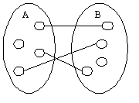
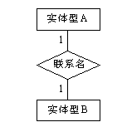
7.3.2E-R模型
实体之间的联系
两个实体型之间的联系：
1、一对一联系（1：1）：现有实体集A和B，若对于某个联系K来说，A中每个实体至多与B中一个实体相联系，反之亦然，则称A与B对于联系K来说，具有一对一的联系。

Slide 6
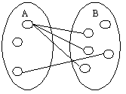
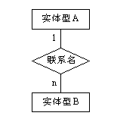
2、一对多联系(1∶n)：对于联系K来说，若A中的每一实体，B中可有多个实体与之联系；但对B中的每一实体，A中最多有一个实体与之联系，则称A与B对于联系K来说是一对多联系。

Slide 7
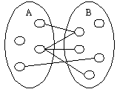
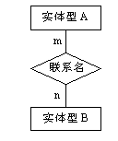
3、多对多联系(m∶n)：对于联系K来说，若A中的每一实体，B中有多个实体与之联系，反之亦然，则称A与B对于联系K来说是多对多联系。

Slide 8
两个实体之间可能有两种以上的联系：
例如：将班长实体和学生实体作为一个实体学生，则学生实体和班级实体存在两种联系，一个是一对一的领导联系，一个是一对多的所属关系。

Slide 9
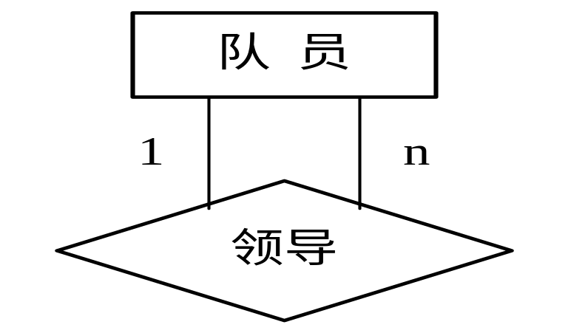
同一个实体集内的各实体之间也可以存在1：1，1：n，n：m的联系。例如：队长实体与队员实体合并为一个实体后。

Slide 10
两个以上实体型之间的联系：
1、1：n：
A、定义：若实体集E1，E2，……，En存在联系，对于实体集Ej（j=1，2，…，I-1，I+1，…，n）中给定的实体，最多只和Ei中的一个实体相联系，则说Ei与E1，E2 ，…，Ei-1，Ei+1，…，En之间的联系是一对多。
C、举例：课程、教师、参考书之间：

Slide 11
课程
l
讲授
m
n
教员
参考书

Slide 12
2、m：n：
A、定义：若实体集E1，E2，……，En存在联系，对于实体集Ej（j=1，2，…，I-1，I+1，…，n）中给定的实体，可以和Ei中的多个实体相联系，反之亦然，则说Ei与E1，E2 ，…，Ei-1，Ei+1，…，En之间的联系是多对多。
B、举例：供应商、项目、零件之间：

Slide 13
供应商
p
供应
m
n
项目
零件

Slide 14
2、1：1：
A、定义：若实体集E1，E2，……，En存在联系，对于实体集Ej（j=1，2，…，I-1，I+1，…，n）中给定的实体，至多和Ei中的一个实体相联系，反之亦然，则说Ei与E1，E2 ，…，Ei-1，Ei+1，…，En之间的联系是一对一。

Slide 15
E_R图
概念模型的表示方法：
1、实体-联系法：用E-R图来描述现实世界的概念模型。
2、E-R图的图例：
A、实体型：
B、属性：
C、联系：用菱形表示，在菱形框内注明联系名称，并用无向边将其与相应的实体连接起来，同时在无向边上注明联系的种类。
注意：若联系有属性，需要将属性与联系连接在一起。
学生
姓名
并用短线连到相应的实体上。

Slide 16
例子：
一个仓库可以存放多种零件，一种零件可以存放在多个仓库中，需要记录每种零件的库存量。
一个仓库可有多名职工， 而一名职工只能工作在一个仓库中。
职工之间具有领导-被领导关系
一个供应商可以供给若干个项目多种零件，每个项目可以使用不同供应商供应的零件， 而每种零件可由不同的供应商供给。
An Introduction to Database System

Slide 17
物资管理的概念模型
  仓库：仓库号、面积、电话号码
  零件：零件号、名称、规格、单价、描述
  供应商：供应商号、姓名、地址、电话号码、账号
  项目：项目号、预算、开工日期
  职工：职工号、姓名、年龄、职称

Slide 18
仓库
1
工作
p
职工
供应商
p
m
1
n
供应
仓库
领导
库存量
n
m
n
项目
供应量
零件

Slide 19
实例分析（E-R图）P20
供应商号
电话号
仓库号
电话号
面积
职工号
姓名
姓名
地址
账号
年龄
供应商
仓库
1
工作
n
职工
职称
m
m
1
n
供应量
供应
存放
库存量
领导
n
p
n
项目
零件
项目号
预算
零件号
规格
描述
开工日期
名称
单价

Slide 20
课堂练习
1、为某单位的设备维修管理设计一个E-R模型。
当设备发生故障时，维修人员需对设备进行维修。每个维修人员可维护多台设备；而一台设备可由多个维修人员进行维护，维修人员在对设备进行维修时，需要记录该设备本次检修的报修时间、检修原因、检修时间及检修结果。
请适当地给出各实体类型的属性和联系类型的属性，并画出该单位设备维修管理的E-R图。

Slide 21
XX咨询公司处理的业务涉及到客户，合同和咨询师。 一个客户只能来自一个地区， 而一个地区可能有很多客户。
一个咨询师可能处理很多合同， 而一个合同至少要由一个咨询师处理， 处理合同所需的时间（天数）需要记录下来。
这里， 一个顾客至少要签一个合同， 而一个合同只能有一个顾客签订。
一个合同上可能涉及到几个咨询项目， 一个咨询项目可能会出现在若干各合同上。
一个咨询师只在一个地区工作， 而一个地区可能会有多个咨询师。一个地区由一个咨询师负责

Slide 22
实例分析
例子2：开发学校信息管理系统。学校中有若干系，每个系有若干班级和教研室，每个教研室有若干教师，其中有教授和副教授每人各带若干名研究生，每个班有若干学生，每个学生选若干课程，每门可由若干学生选修。

Slide 23
实例分析（E-R图）
系名
地址
电话号
系
1
1
有
教研室名
班名
设有
n
n
地址
人数
班级
教研室
课程号
学时
1
1
电话号
课程名
属于
工作
n
n
指导人数
n
1
课程
n
m
学生
指导
教师
选修
研究方向
职称
学号
职工号
姓名
成绩
姓名
住处
是否四级
研究方向

Slide 24
实例分析（E-R图）
学号
姓名
住处
学生
教师
如何表示？
本科生
研究生
教授(副)
是否四级
研究方向
培养类型
研究方向
指导人数
软件开发中，实际使用的ER模型有更丰富的语义，介绍扩展ER的一些内容，扩展ER表示有所不同

Slide 25
E-R模型的其它特征 -- 类层次（ISA）
例子：学校中学生, 研究生, 本科生
实体集研究生和本科生称为实体集学生的子类
从语义上来讲，子类中的每一个实体同时也是超类中的一个实体，子类中实体属性必须包含所有的超类实体集的属性，也就是说，子类将继承超类的属性
超类/子类联系称之为ISA联系
表示

Slide 26
E-R模型的其它特征 -- 类层次
职称
学号
职工号
姓名
姓名
住处
教师
学生
ISA
ISA
n
1
教授(副)
本科生
研究生
指导
指导人数
是否四级
研究方向
研究方向
培养类型

Slide 27
E-R模型的其它特征 --参加约束(基数约束)
实体的参与度（有些ER模型）
  实体参与联系的最小和最大次数，例如：规定每位学生最少选三门课，最多六门课，则学生在选修联系中的参与度表示为 (3,6)。规定有些课程可以无人选，担任一门课程最多允许100人选，则课程的参与度为 (0,100)。表示为(min,max)，0<=min<=max max>=1
学生
m
选修
n
课程

Slide 28
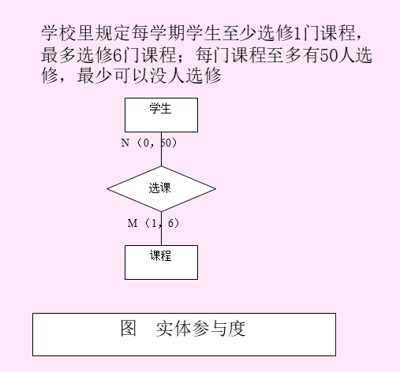
例
学校里规定每学期学生至少选修1门课程，最多选修6门课程；每门课程至多有50人选修，最少可以没人选修
学生
N （0，50）
选课
M （1，6）
课程
图 实体参与度

Slide 29
Min=0,可选的；
Min>=1,强制的；
Max=1,单值的；
Max>1,多值的。

Slide 30
  部分参与：min=0，不是实体集中的每个实体都参与联系
  全参与：min>0，实体集中的每个实体都参与联系
学生
m
选修
n
课程

Slide 31
Part-Of 联系
Part-Of 联系即部分联系， 它表明某个实体是另外一个实体的一部分
分类
  非独占的Part-Of 联系
  独占的的Part-Of 联系
An Introduction to Database System

Slide 32

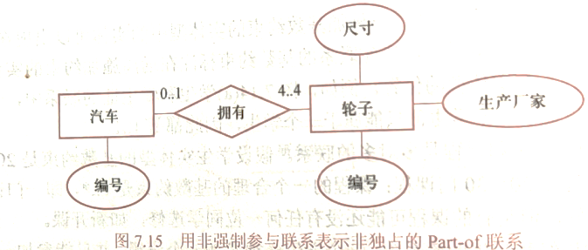
非独占的Part-Of 联系
An Introduction to Database System

Slide 33
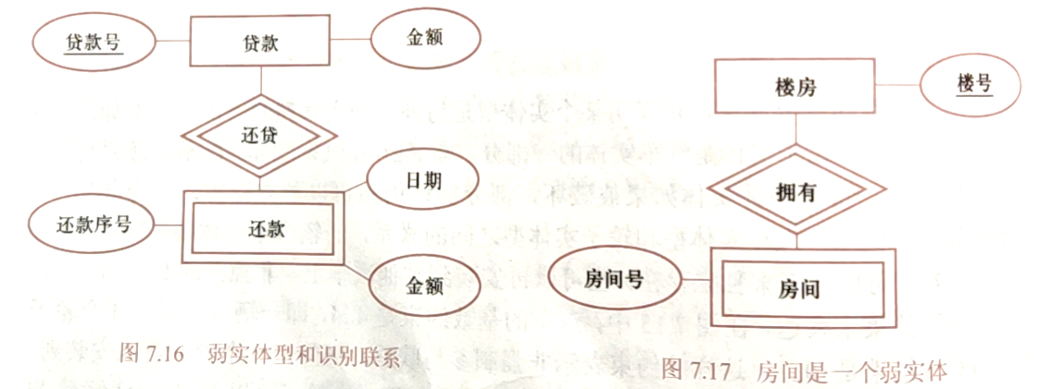
独占的的Part-Of 联系--弱实体

Slide 34
独占的的Part-Of 联系--弱实体

Slide 35
独占的的Part-Of 联系--弱实体
弱实体
  现实世界有一种特殊的联系，这种联系代表实体间的所有关系。例如：职工和家属的关系
  弱实体是依赖于其它实体存在而存在的实体

Slide 36
E-R模型的其它特征 --弱实体
  两个特点：
    弱实体不能独立存在，它总是依附于某一所有者实体。 owner实体集与弱实体集之间必须是一对多联系，弱实体必须是全部参与
    弱实体不一定有自己的码，例如：家属实体集可能有姓名、性别、出生年月等信息，但这些信息不足以标识一个家属(不同职工的家属有可能会重名)。所有者实体的码+弱实体的某一属性=标识一个弱实体
职工
1
职工—家属
n
家属

Slide 37
7.3.5 概念结构设计
1. 实体与属性的划分原则
  为了简化E-R图的处置，现实世界的事物能作为属性对待的，尽量作为属性对待。
  两条准则：
    （1）作为属性，不能再具有需要描述的性质。属性必须是不可分的数据项，不能包含其他属性。
    （2）属性不能与其他实体具有联系，即E-R图中所表示的联系是实体之间的联系。

Slide 38

概念结构设计（续）
[例1] 职工是一个实体，职工号、姓名、年龄是职工的属性。
  职称如果没有与工资、福利挂钩，根据准则（1）可以作为职工实体的属性
  如果不同的职称有不同的工资、住房标准和不同的附加福利，则职称作为一个实体更恰当

Slide 39

概念结构设计（续）
[例2] 在医院中，一个病人只能住在一个病房，病房号可以作为病人实体的一个属性；
如果病房还要与医生实体发生联系，即一个医生负责几个病房的病人的医疗工作，则根据准则（2） 病房应作为一个实体。

Slide 40

概念结构设计（续）
[例3] 如果一种货物只存放在一个仓库，那么就可以把存放货物的仓库的仓库号作为描述货物存放地点的属性。
如果一种货物可以存放在多个仓库中，或者仓库本身又用面积作为属性，或者仓库与职工发生管理上的联系，那么就应把仓库作为一个实体。

Slide 41
概念结构设计（续）
[例7.1] 销售管理子系统E-R图的设计。
  该子系统的主要功能是：
    处理顾客和销售员送来的订单
    工厂是根据订货安排生产的
    交出货物同时开出发票
    收到顾客付款后，根据发票存根和信贷情况进行应收款处理

Slide 42

概念结构设计（续）
参照需求分析和数据字典中的详尽描述，遵循前面给出的两个准则，进行了如下调整：
  （1）每张订单由订单号、若干头信息和订单细节组成。订单细节又有订货的零件号、数量等来描述。按照准则（2），订单细节就不能作订单的属性处理而应该上升为实体。一张订单可以订若干产品，所以订单与订单细节两个实体之间是1∶n的联系。

Slide 43
概念结构设计（续）
  （2）原订单和产品的联系实际上是订单细节和产品的联系。每条订货细节对应一个产品描述，订单处理时从中获得当前单价、产品重量等信息。
  （3）工厂对大宗订货给予优惠。每种产品都规定了不同订货数量的折扣，应增加一个“折扣规则”实体存放这些信息，而不应把它们放在产品实体中。

Slide 44

概念结构设计（续）
最后得到销售管理子系统E-R图如图7.23所示。
图7.23 销售管理子系统的E-R图

Slide 45
概念结构设计（续）
对每个实体定义的属性如下：
  顾客：{顾客号，顾客名，地址，电话，信贷状况，账目余额}
  订单：{订单号，顾客号，订货项数，订货日期，交货日期，工种号，生产地点}
  订单细则：{订单号，细则号，零件号，订货数，金额}
  应收账款：{顾客号，订单号，发票号，应收金额，支付日期，支付金额，当前余额，货款限额}
  产品：{产品号，产品名，单价，重量}
  折扣规则：{产品号，订货量，折扣}

Slide 46

概念结构设计（续）
2. E-R图的集成
  E-R图的集成一般需要分两步
    合并。解决各分E-R图之间的冲突，将分E-R图合并起来生成初步E-R图。
    修改和重构。消除不必要的冗余，生成基本E-R图。

Slide 47
概念结构设计（续）
  （1）合并E-R图，生成初步E-R图
    各个局部应用所面向的问题不同，各个子系统的E-R图之间必定会存在许多不一致的地方，称之为冲突。
    子系统E-R图之间的冲突主要有三类：
      ①属性冲突
      ②命名冲突
      ③结构冲突

Slide 48
概念结构设计（续）
  ①属性冲突
    属性域冲突，即属性值的类型、取值范围或取值集合不同。
      例如零件号，有的部门把它定义为整数，有的部门把它定义为字符型。
      年龄，某些部门以出生日期形式表示职工的年龄，而另一些部门用整数表示职工的年龄。
    属性取值单位冲突。
      例如，零件的重量有的以公斤为单位，有的以斤为单位，有的以克为单位。

Slide 49
概念结构设计（续）
  ②命名冲突
    同名异义，即不同意义的对象在不同的局部应用中具有相同的名字。
    异名同义（一义多名），即同一意义的对象在不同的局部应用中具有不同的名字。
      如对科研项目，财务科称为项目，科研处称为课题，生产管理处称为工程。
    命名冲突
      可能发生在实体、联系一级上
      也可能发生在属性一级上
      通过讨论、协商等行政手段加以解决

Slide 50
概念结构设计（续）
  ③结构冲突
    同一对象在不同应用中具有不同的抽象。
      例如，职工在某一局部应用中被当作实体，而在另一局部应用中则被当作属性。
      解决方法：把属性变换为实体或把实体变换为属性，使同一对象具有相同的抽象。
    同一实体在不同子系统的E-R图中所包含的属性个数和属性排列次序不完全相同。
      解决方法：使该实体的属性取各子系统的E-R图中属性的并集，再适当调整属性的次序。

Slide 51
概念结构设计（续）
  ③结构冲突（续）
    实体间的联系在不同的E-R图中为不同的类型。
      实体E1与E2在一个E-R图中是多对多联系，在另一个E-R图中是一对多联系
      解决方法是根据应用的语义对实体联系的类型进行综合或调整。

Slide 52



概念结构设计（续）
图7.25(a)中零件与产品之间存在多对多的联系“构成”
图7.25(b)中产品、零件与供应商三者之间还存在多对多的联系“供应”
合并两个E-R图，如图7.25(c)

Slide 53
概念结构设计（续）
  （2）消除不必要的冗余，设计基本E-R图
    所谓冗余的数据是指可由基本数据导出的数据，冗余的联系是指可由其他联系导出的联系。
    消除冗余主要采用分析方法，即以数据字典和数据流图为依据，根据数据字典中关于数据项之间逻辑关系的说明来消除冗余。

Slide 54

概念结构设计（续）
    如图7.26中，Q₃=Q₁×Q₂，Q₄=∑Q₅。所以Q₃和Q₄是冗余数据，可以消去。并且由于Q₃消去，产品与材料间m:n的冗余联系也应消去。
图7.26 消除冗余
并不是所有的冗余数据与冗余联系都必须加以消除，有时为了提高效率，不得不以冗余信息作为代价。

Slide 55
概念结构设计（续）
用规范化理论来消除冗余
  ①确定分E-R图实体之间的数据依赖。
    实体之间一对一、一对多、多对多的联系可以用实体码之间的函数依赖来表示。于是有函数依赖集F_{L}。
    如图7.27中：
    部门和职工之间一对多的联系可表示为职工号→部门号 职工和产品之间多对多的联系可表示为
    （职工号，产品号）→工作天数等。

Slide 56
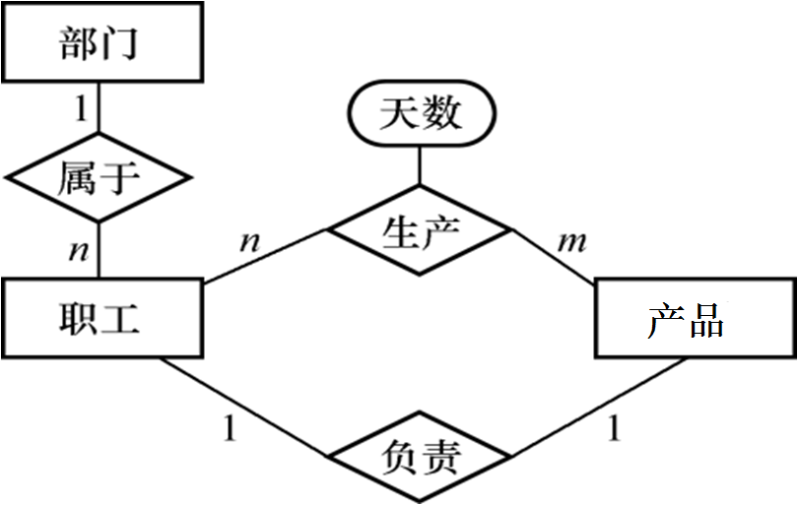
概念结构设计（续）
图7.27 劳动人事管理的分E-R图
  ②求FL的最小覆盖GL，差集为 D=FL-GL。
    逐一考察D中的函数依赖，确定是否是冗余的联系，若是，就把它去掉。

Slide 57
概念结构设计（续）
  由于规范化理论受到泛关系假设的限制，应注意下面两个问题：
    冗余的联系一定在D中，而D中的联系不一定是冗余的；
    当实体之间存在多种联系时，要将实体之间的联系在形式上加以区分。

Slide 58
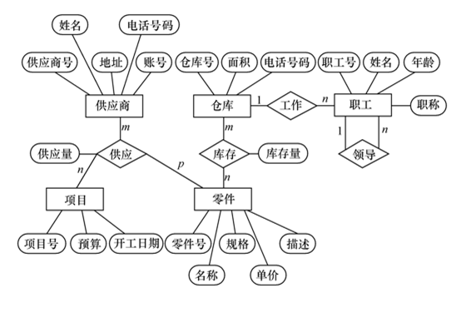
概念结构设计（续）
[例7.2] 某工厂管理信息系统的视图集成。
图7.11 工厂物资管理E-R图

Slide 59

概念结构设计（续）
[例7.2] 某工厂管理信息系统的视图集成。
图7.23 销售管理子系统的E-R图
图7.27 劳动人事管理的分E-R图

Slide 60

概念结构设计（续）
[例7.2] 某工厂管理信息系统的视图集成。
异名同义，项目和产品含义相同。某个项目实质上是指某个产品的生产。统一用产品作实体名。
库存管理中职工与仓库的工作关系已包含在劳动人事管理的部门与职工之间的联系之中，所以可以取消。职工之间领导与被领导关系可由部门与职工（经理）之间的领导关系、部门与职工之间的从属关系两者导出，所以也可以取消。
图7.28 某工厂管理信息系统的基本E-R图

